Slide 1
Richtlijn Ernstige gedragsproblemen
Marjan de Lange

Slide 2
Uitgangsvragen
Hoe herken en diagnosticeer je ernstige gedragsproblemen?
Welk type interventie is het meest effectief voor welke leeftijdsgroep?
Welke specifieke opvoedingstechnieken dragen bij aan vermindering van gedragsproblemen (voor beroepsopvoeders)
Hoe pas je CGT-principes toe als jeugdzorgwerker in dagelijkse praktijk?
Hoe bevorder je dat jongeren met gedragsproblemen naar school (blijven) gaan?

Slide 3
Gedragsproblemen
Dwars en opstandig gedrag
Prikkelbaar en driftig gedrag
Antisociaal gedrag

Slide 4
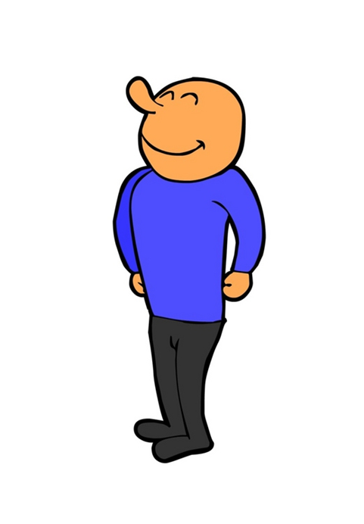
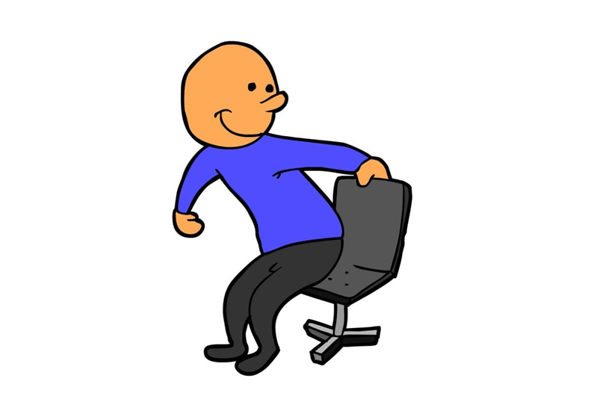
Quizvraag: hoe vaak volgen jongens van 11 jaar verzoeken van ouders niet op?
Het is heel normaal dat kinderen regelmatig ongehoorzaam zijn. Onderzoek van Patterson en Forgatch (1987) laat zien dat normale jonge kinderen aan ongeveer 20 tot 40 procent van de verzoeken van hun ouders niet gehoorzamen. Bij jongens rond de elf jaar loopt dit zelfs op naar 50 procent.
30%
50%

Slide 5
Wanneer diagnostisch onderzoek?
Als:
dagelijks functioneren belemmerd wordt
enkele maanden voortduurt
hoogste 15% op screeningslijst

Slide 6
Waarom is diagnostisch onderzoek juist bij gedragsproblemen belangrijk?
Gedragsproblemen kunnen secundair zijn aan of een uiting zijn van andere problemen (gehechtheidsproblemen, verwaarlozing en mishandeling, trauma, depressie, autisme, licht verstandelijke beperking)
Tevens voorkomende problemen kunnen overschaduwd worden door gedragsproblemen

Slide 7
Quizvraag: Diagnostisch onderzoek nodig?
Rick (3 jaar)
driftbuien
maakt dingen kapot
thuis en op school
Rick (9 jaar)
driftbuien
maakt dingen kapot
thuis en op school
ongelukkige indruk
vriendjes willen niet meer spelen
JA
NEE

Slide 8
Welke interventies leiden tot best mogelijke resultaat?
Onder de 12 jaar:
Intensieve gedragstherapeutische oudertraining
Vanaf 8 jaar:
Zo nodig aangevuld met cognitieve gedragstherapie
Vanaf 12 jaar:
Multisysteeminterventie en cognitieve gedragstherapie

Slide 9
Effectieve opvoedingsstrategieën
VOORAF
ERNA
Voorspelbaar maken omgeving routine en regels
Corrigerende instructie
Sturende feedback
Positief
her-
formuleren
Adequaat straffen
Time out / apart zetten
Negeren
Materiele bekrachting (beloning / feedback-systeem)
Samen problemen oplossen
Feedback geven
Effectief opdrachten geven, instrueren, voordoen,
oefenen
Compli-menteren
Betrokken-
heid
tonen
Prijzen
GEDRAG
50/50
5:1
Notes:
Adequaat straffen: kort, toegespitst op het inadequate gedrag: bij voorkeur taak- of leerstraf

Slide 10
Quizvraag: Dit doen we toch al?
Zorgvuldig toepassen van opvoedtechnieken in een groep met jongeren met ernstige gedragsproblemen vereist:
VAKMANSCHAP
&
SUPERVISIE
JA
NEE

Slide 11
Filmpje

Slide 12
Toepassen cognitieve gedragstherapie
Alleen in aanvulling op opvoedingsstrategieën
Pas toe: - psycho-educatie - woedethermometer en 1e hulp-kaart - sociale probleemoplossingsvaardigheden vergroten - waarmemings- en interpretatievaardigheden verbeteren - zelfsturingsvaardigheden versterken
Pas NIET toe: cognitieve herstructurering, TENZIJ je opgeleid bent tot CGT-therapeut
Voorkom dat je in bejegening onbedoeld storende gedachten versterkt.

Slide 13
Samenwerken met school
Neem in overleg met ouders ALTIJD contact op met school.
Informeer je over mogelijkheden op school
Maak een integraal onderwijs-zorgplan; hanteer dezelfde opvoedingsstrategieën thuis, op school en in zorg
Ondersteun ouders en draag zorg voor (verbetering van) de relatie tussen school en ouders
Reageer snel bij acute problemen
Communiceer over mogelijkheden en beperkingen van iedere betrokkene

Slide 14
Tijd voor:

Slide 15
Contact
Marjan de Lange
Mail : info@marjandelange
Mobiel : 06 41722819
Twitter : @Marjandelange

